Slide 1
Vyrovnávanie chemických rovníc

Slide 2
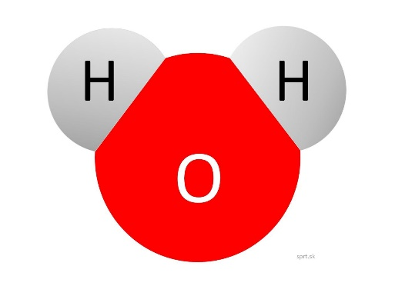
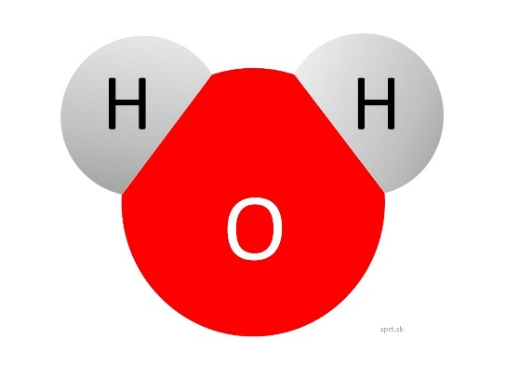
Zapíšte a vyrovnajte, prečítajte chemickú rovnicu:
Vodík reaguje s kyslíkom za vzniku vody.

Slide 3
Vodík reaguje s chlórom za vzniku chlorovodíka.

Slide 4
Dusík reaguje s vodíkom za vzniku amoniaku.

Slide 5
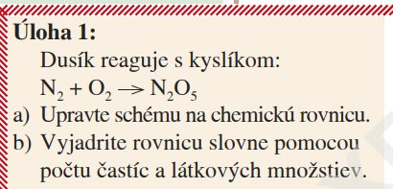
Zapíšte chemickú reakciu, vyrovnajte a prečítajte:

Slide 6
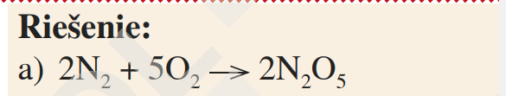
Pomer látkových množstiev:
_______: ______:________

